Slide 1
ASIA.-LA VUELTA AL MUNDO EN 885 JARDINES
VIETNAM
Saigón Zoo & Botanical Gardens
Tao Dan Culture Park..-Hanoi botanic Garden
Selección de textos y fotografías por
JOSE ELIAS BONELLS

Slide 2
Saigón Zoo & Botanical Gardens.
El Saigón Zoo y Jardín Botánico, creado en 1865, es el más grande parque zoológico y jardín botánico de Vietnam .
Situado en Nguyen Binh Khiem Street en el Distrito 1 , TP en Ho Chi Minh City, es el hogar de más de cien especies de mamíferos, reptiles y aves, así como muchas orquídeas raras y plantas ornamentales.
También contiene el Museo de Historia Vietnamita , que alberga 25.000 documentos de la historia, la cultura y la etnografía de la historia del país y de la cultura y la historia de Vietnam del Sur , y un monumento a los vietnamitas que murieron en la Primera Guerra Mundial

Slide 3
Ocupa el octavo parque zoológico más antiguo del mundo, sus otras piezas se dividen en áreas de los animales y la conservación de las plantas, un jardín de orquídeas y un parque de atracciones.
El 23 de marzo de 1864, el almirante Pierre de la Grandière, comandante de las fuerzas francesas en Cochinchina , encargó la construcción de un zoológico en Saigón. Veterinario Louis Germain fue nombrado el director del proyecto, el 28 de marzo de 1865, y la construcción de el zoológico de Saigón y el Jardín Botánico iniciaron en la zona de 12 hectáreas al noreste de Thi Nghe Canal. El zoológico ocupaba 20 hectáreas a finales de 1865. El 17 de febrero 1869 (el Día Nacional de Francia), el zoológico abrió a la gente del público.

Slide 4
El parque zoológico de Saigón ha sufrido muchos cambios a lo largo de los años. En 1927, un puente a través Thi Nghe Canal fue construido para conectar las secciones del zoológico.
En 1956, el gobierno de Saigón cambió el nombre del zoológico Thao Cam Vien .
En 1985, una piedra embarcadero fue construido, y se añadió un cable eléctrico para mejorar el zoológico. Desde 1989, las instalaciones han sido actualizados para hacer el ambiente más adecuado para sus animales.
El parque zoológico de Saigón y Jardín Botánico fue reconocido como miembro de la Asociación Zoológica del sudeste asiático en 1990. Al año siguiente, se restableció el jardín del parque zoológico.

Slide 5
El zoológico ha recibido el apoyo de los países extranjeros.
En 1993, el director del zoológico propuso un plan a largo plazo, que llegó a su fin en 2003, para mejorar la calidad de la gestión, la vivienda y el cuidado de los animales.
Después de años de construcción, ahora es el mayor parque zoológico y jardín botánico en el país.
El Saigón Zoo y Jardín Botánico contiene 590 animales de 125 especies y 1.830 árboles y plantas de 260 especies, algunas de las cuales tienen más de 100 años de antigüedad. Esto incluye 20 especies de orquídeas , 32 especies de cactus y 34 especies de bonsai .

Slide 6
El Saigón Zoo y Jardín Botánico se divide en un área de conservación animal, un área de conservación de las plantas, un jardín de orquídeas y un parque de atracciones.
El jardín botánico contiene muchas especies de plantas raras y valiosas, algunas de las cuales no son nativas de Vietnam .
Hay especies de cactus, helechos y plantas que han sido importados de África y América.
El propósito principal de la Saigón Zoo y Jardín Botánico es educar al público y proteger a los animales en peligro de extinción y las plantas . Uno de los muchos programas del zoológico participa en la protección de especies en peligro de extinción es uno para criar animales en cautividad, con el objetivo de reponer sus poblaciones.

Slide 7
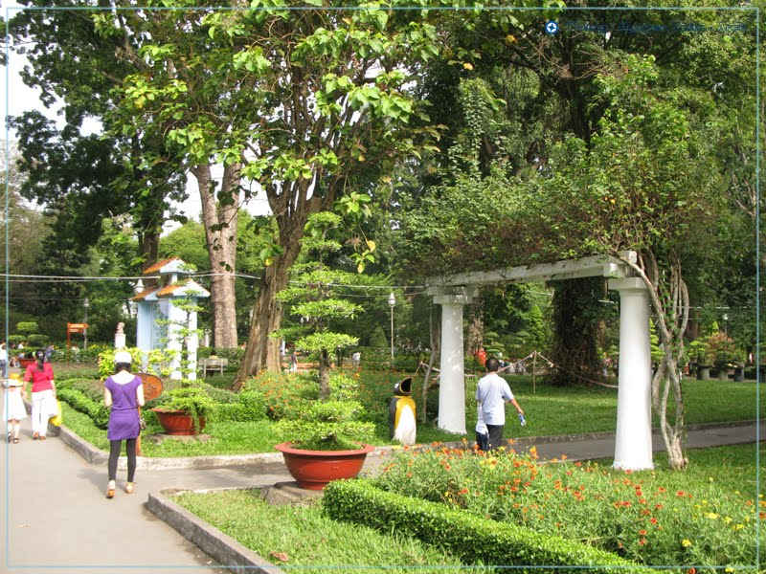
Notes:
Saigón Zoo & Botanical Gardens.

Slide 8
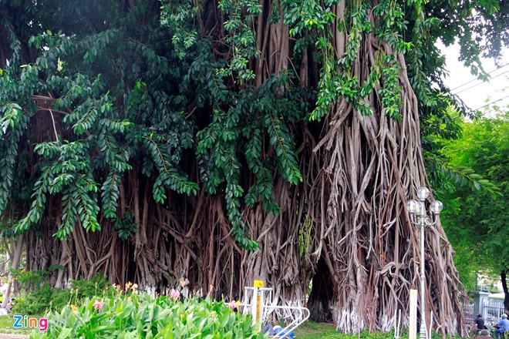
Notes:
Saigón Zoo & Botanical Gardens.

Slide 9
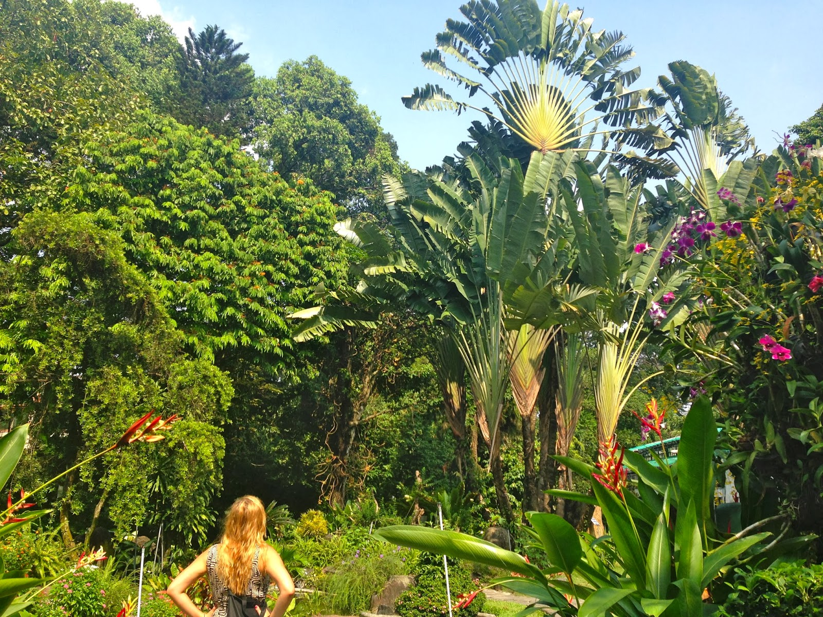
Notes:
Saigón Zoo & Botanical Gardens.-Ravenala madagascariensis

Slide 10
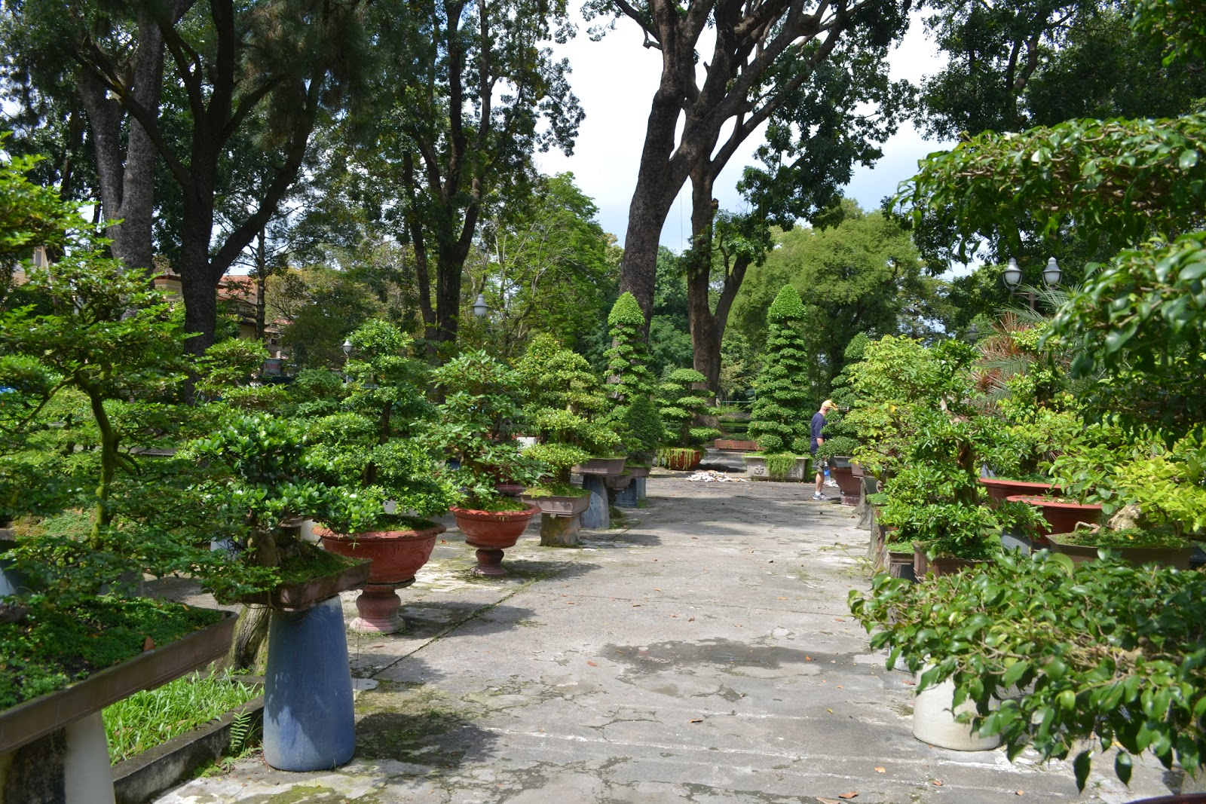
Notes:
Saigón Zoo & Botanical Gardens.

Slide 11
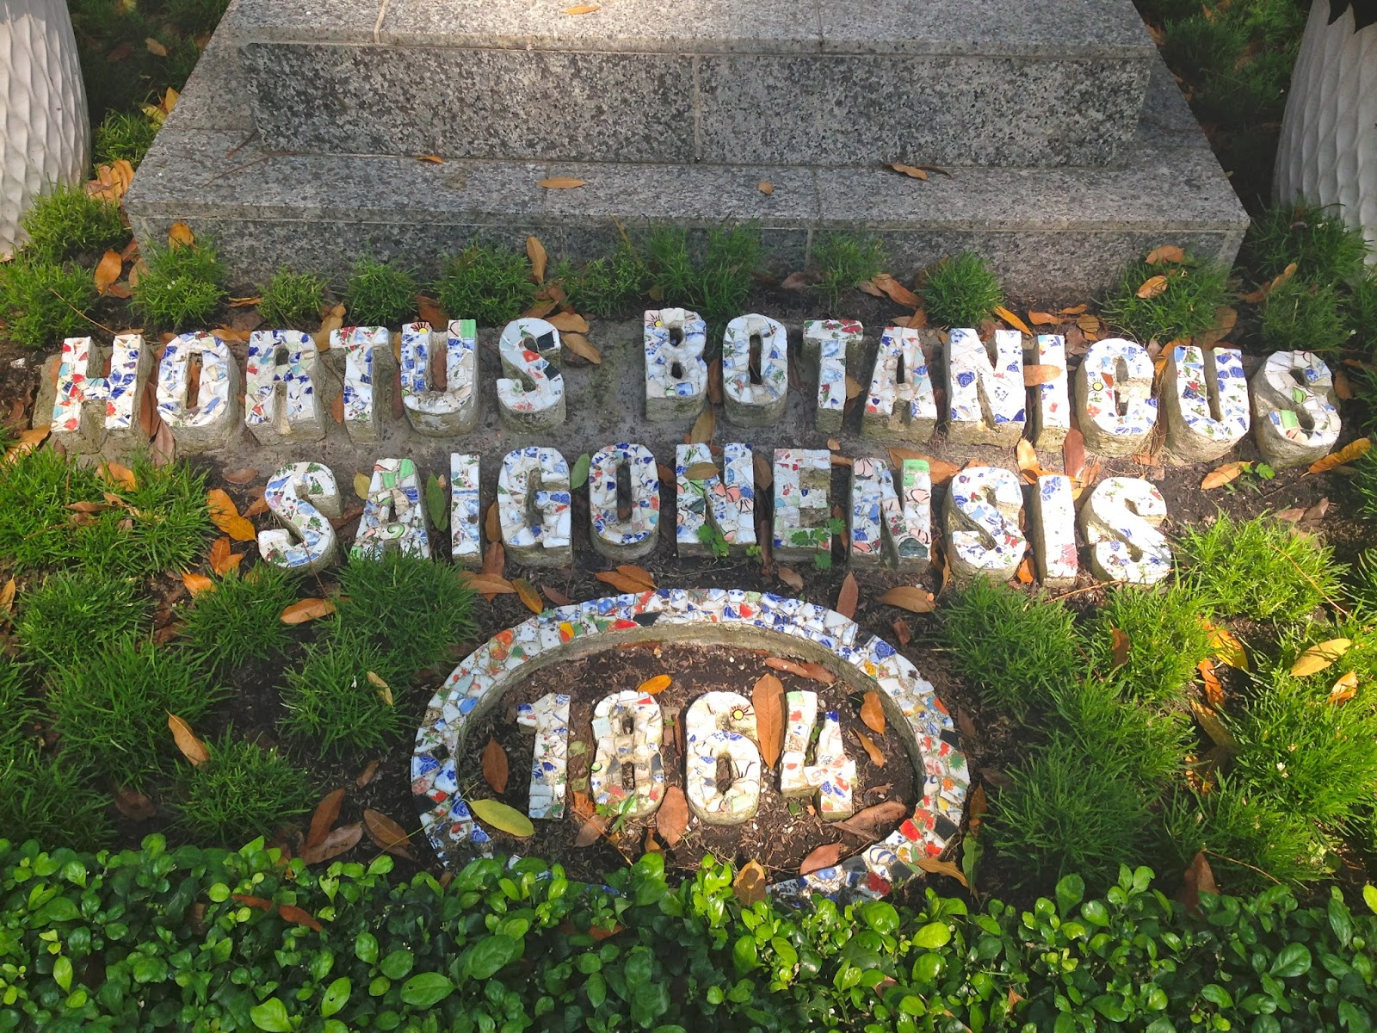
Notes:
Saigón Zoo & Botanical Gardens.

Slide 12
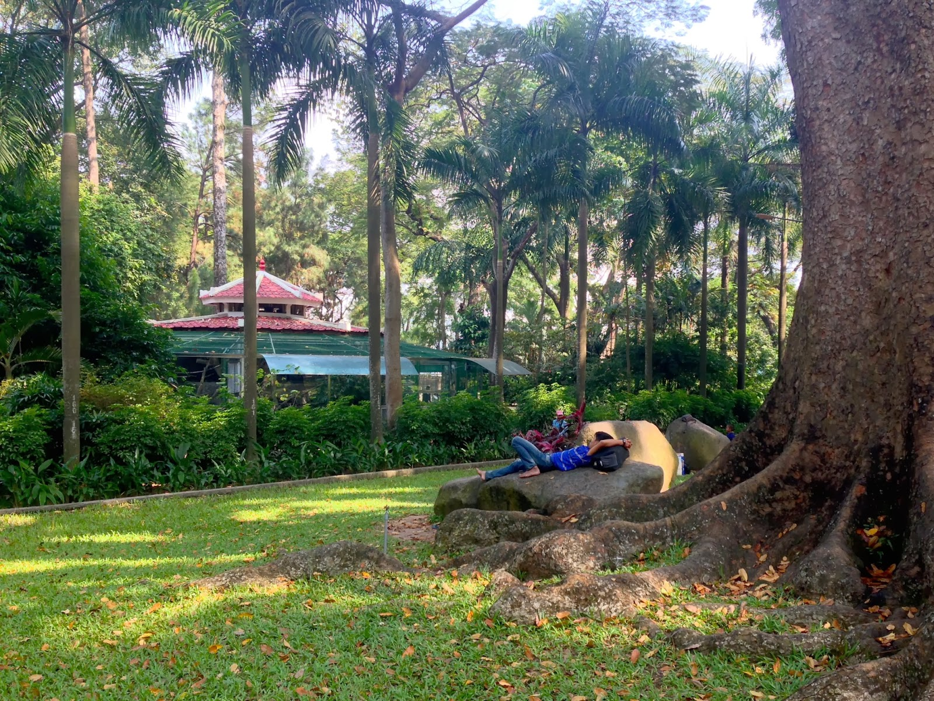
Notes:
Saigón Zoo & Botanical Gardens.

Slide 13
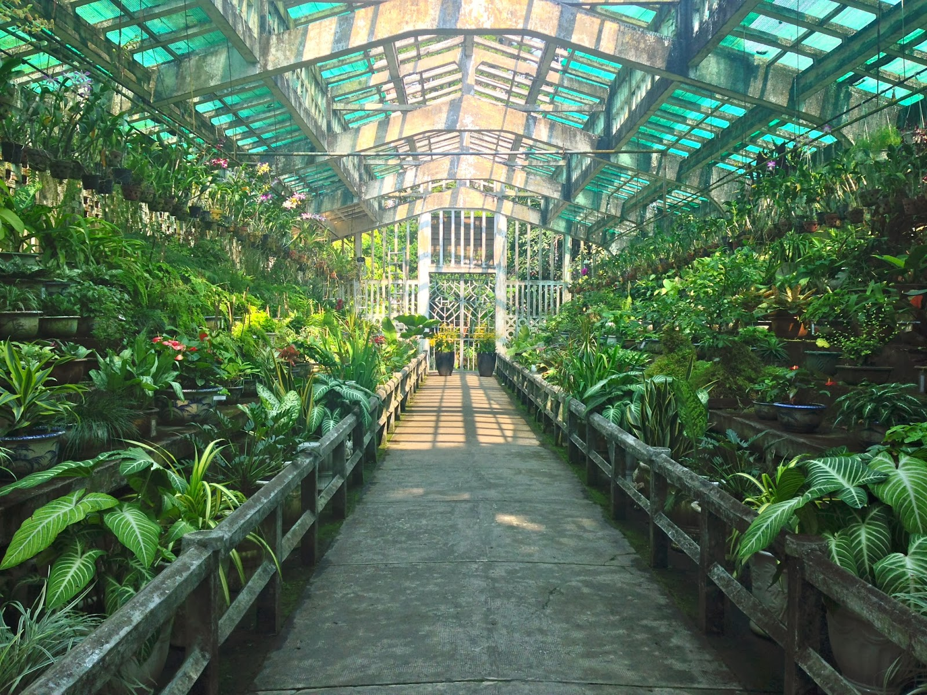
Notes:
Saigón Zoo & Botanical Gardens.

Slide 14
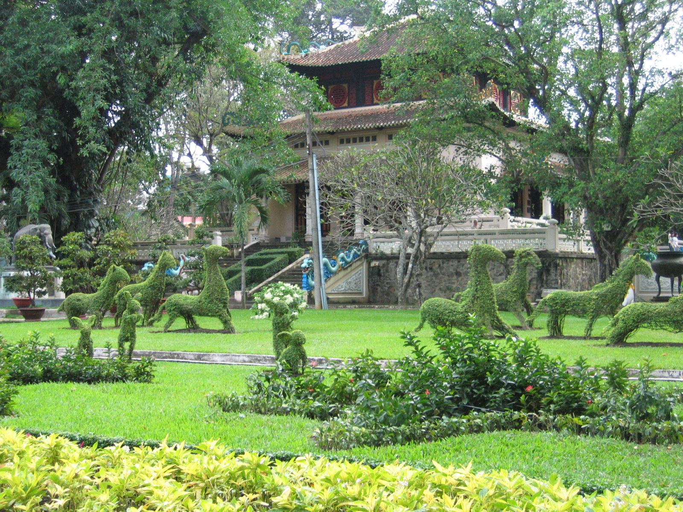
Notes:
Saigón Zoo & Botanical Gardens.

Slide 15
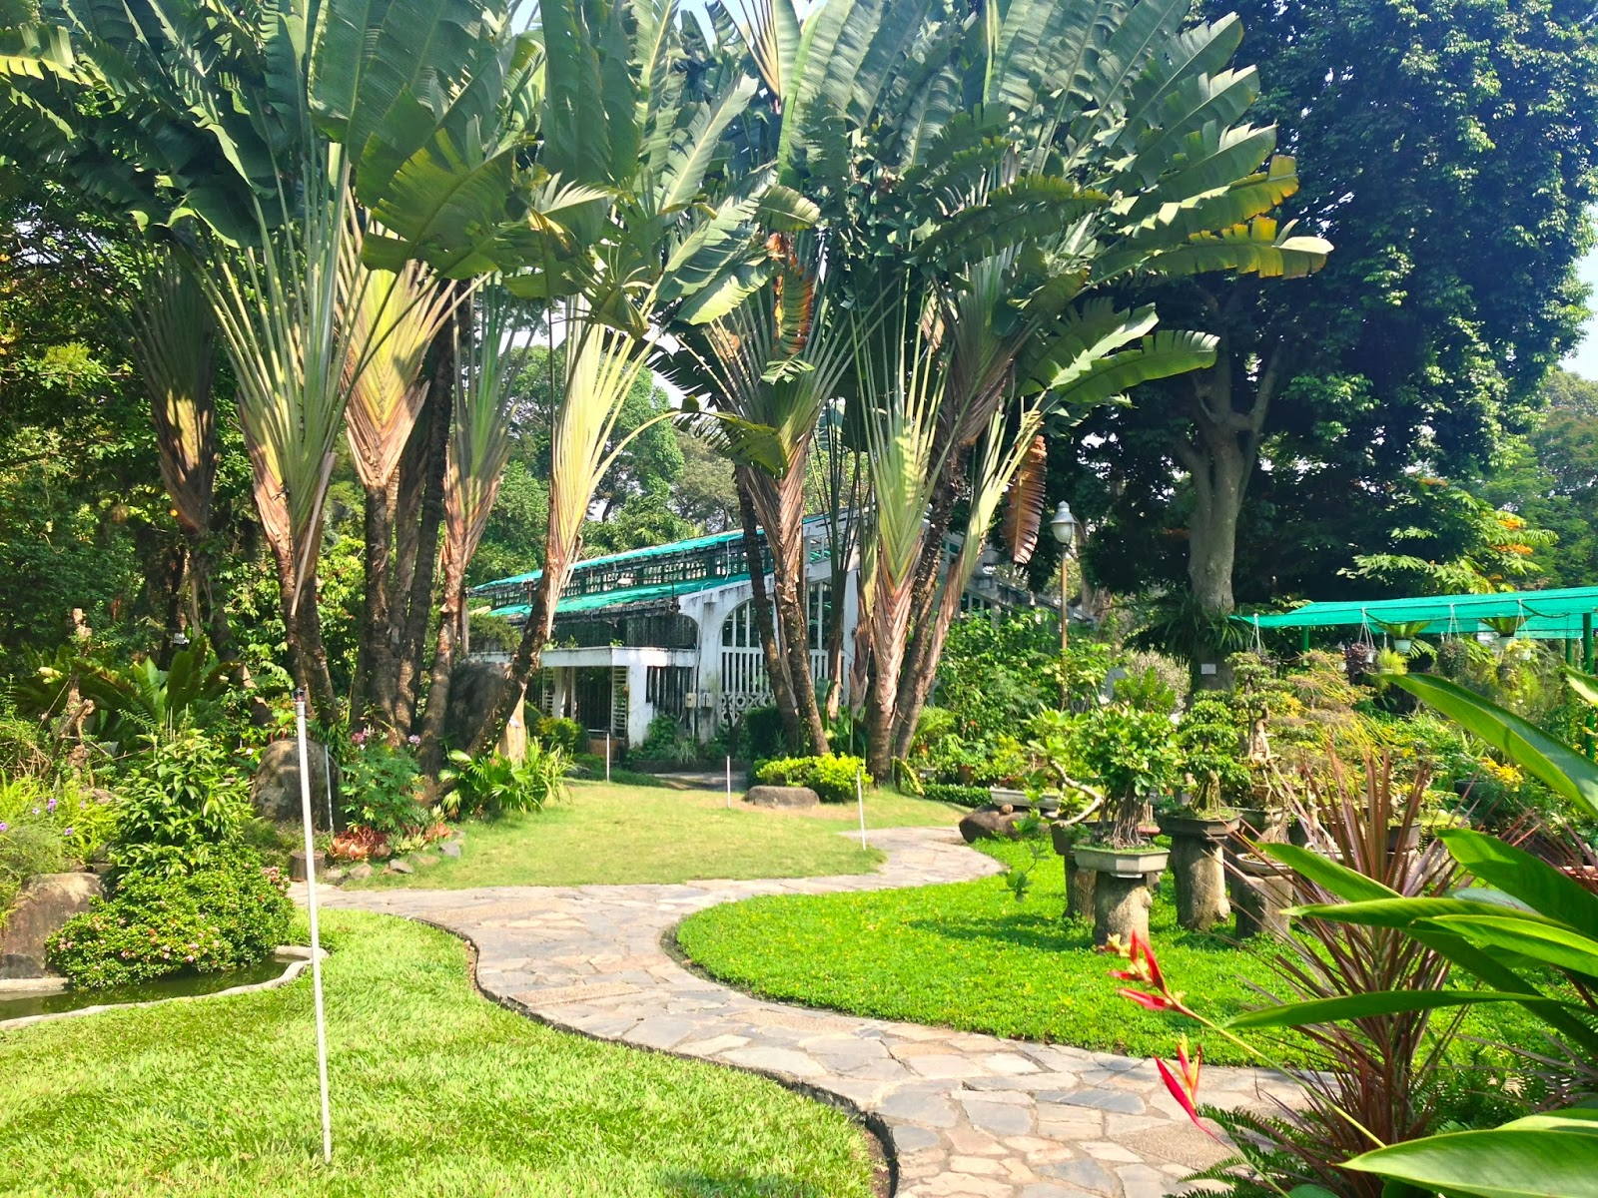
Notes:
Saigón Zoo & Botanical Gardens.

Slide 16
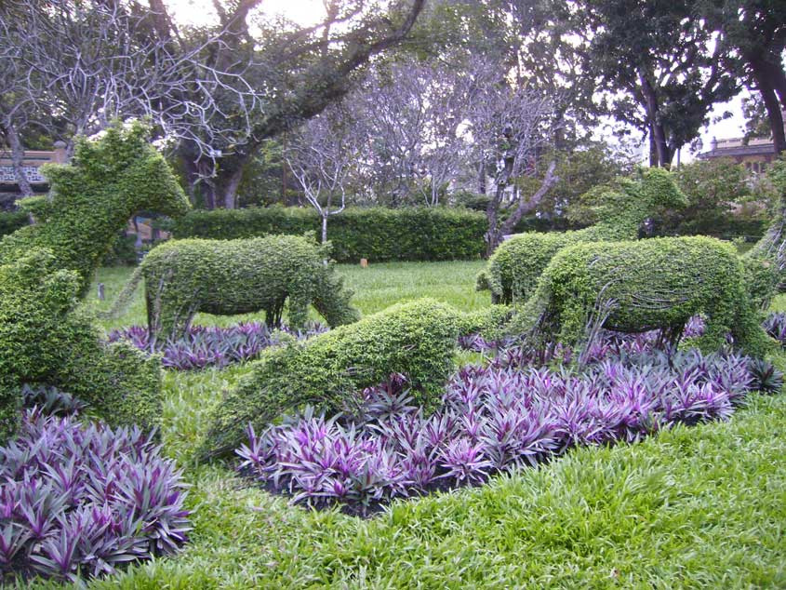
Notes:
Saigón Zoo & Botanical Gardens.

Slide 17
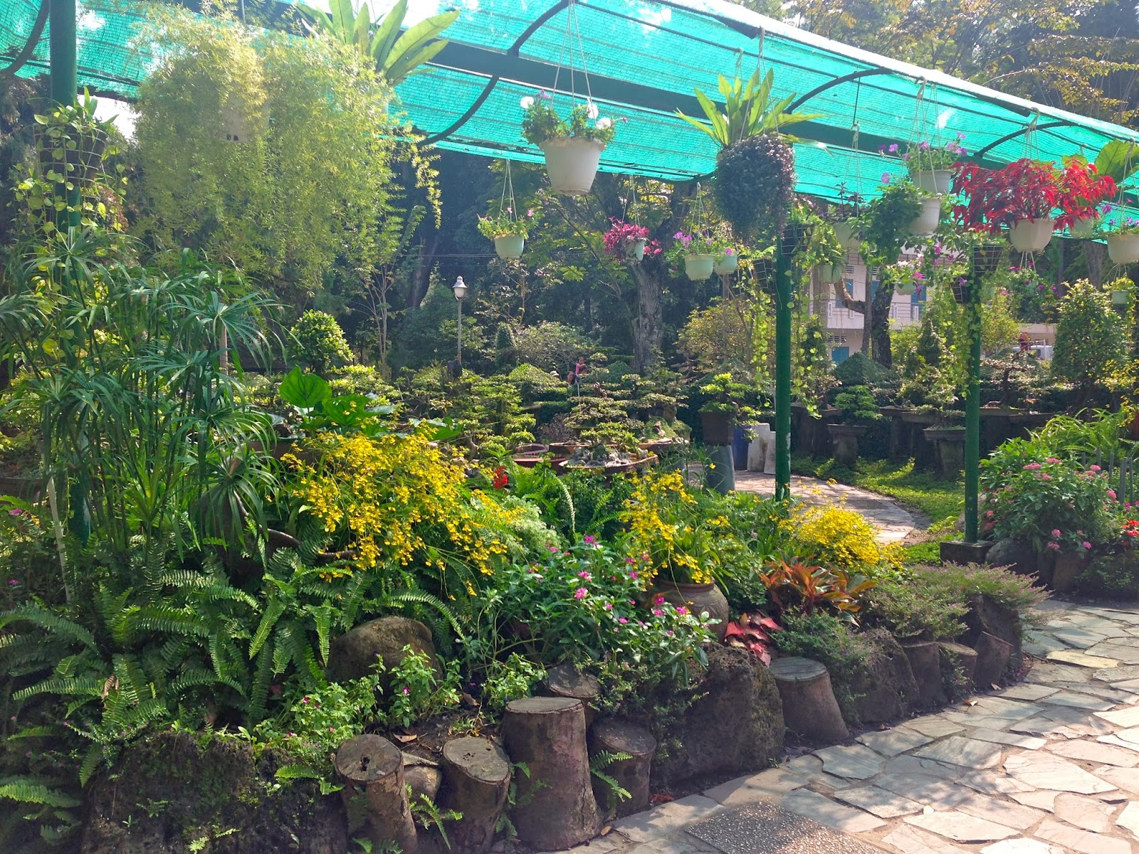
Notes:
Saigón Zoo & Botanical Gardens.

Slide 18
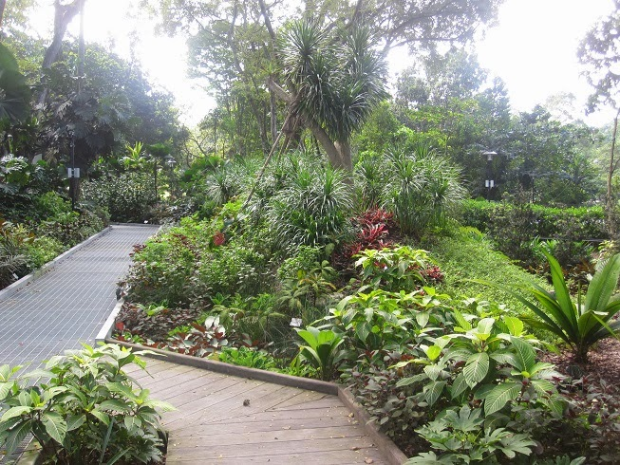
Notes:
Saigón Zoo & Botanical Gardens.

Slide 19
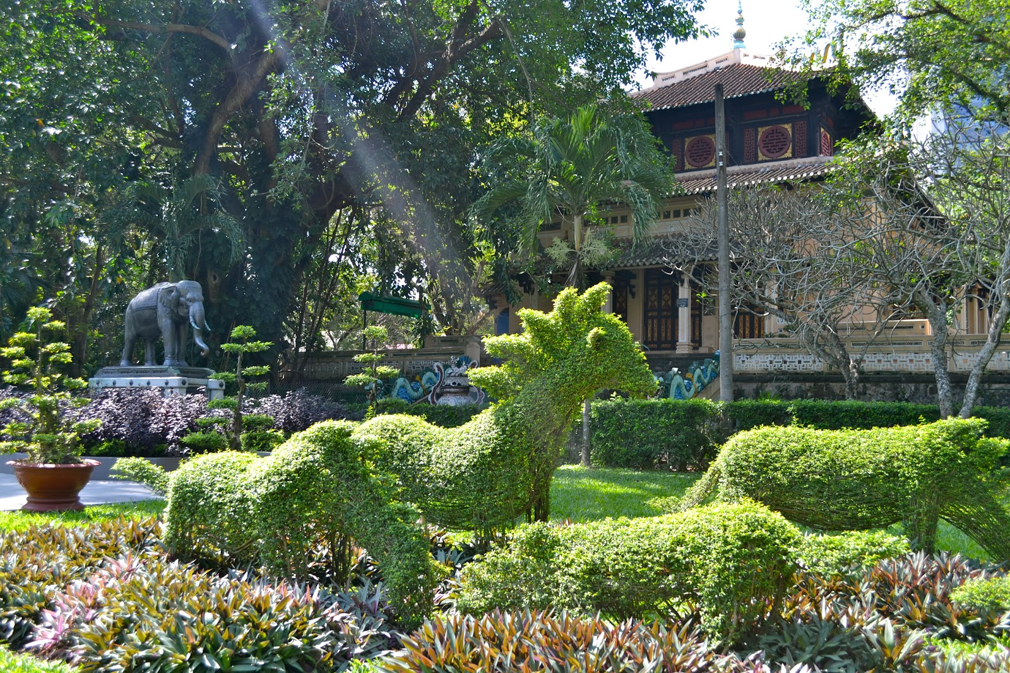
Notes:
Saigón Zoo & Botanical Gardens.

Slide 20
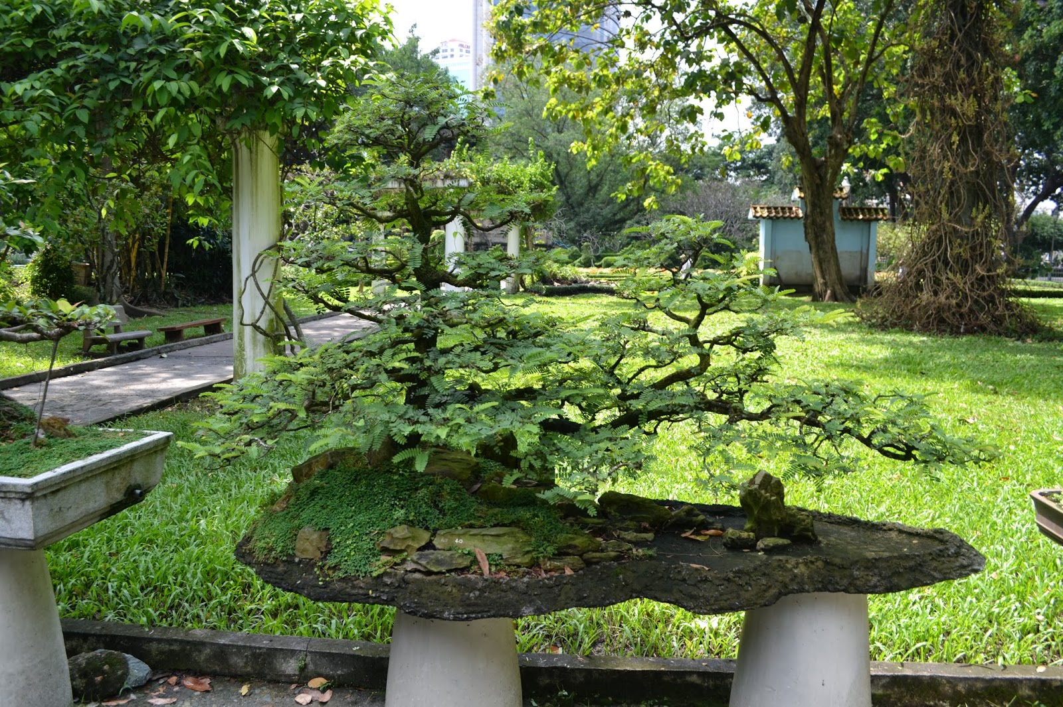
Notes:
Saigón Zoo & Botanical Gardens.

Slide 21
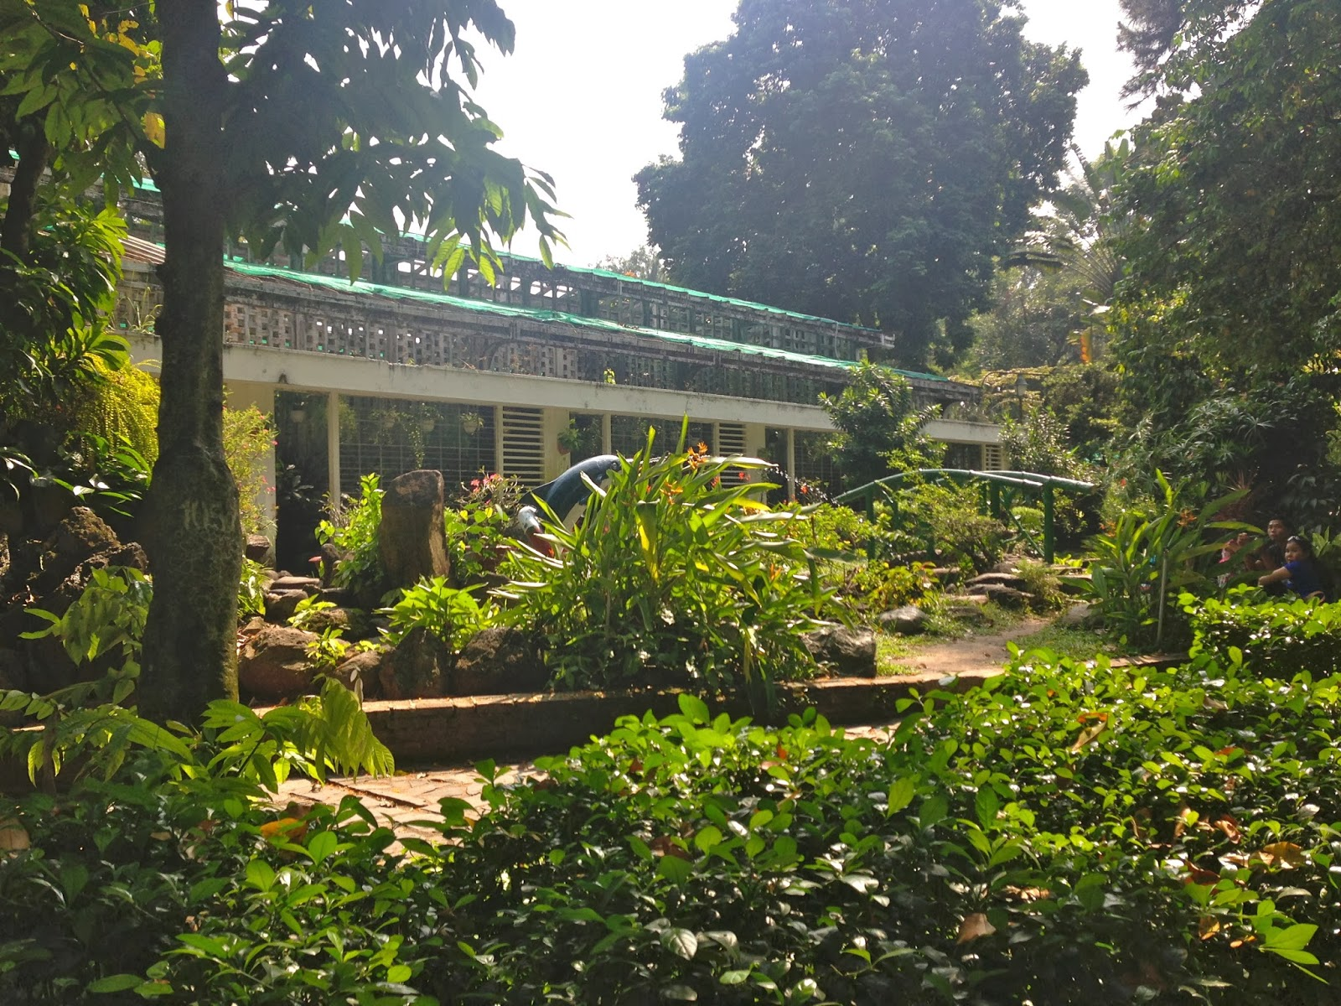
Notes:
Saigón Zoo & Botanical Gardens.

Slide 22
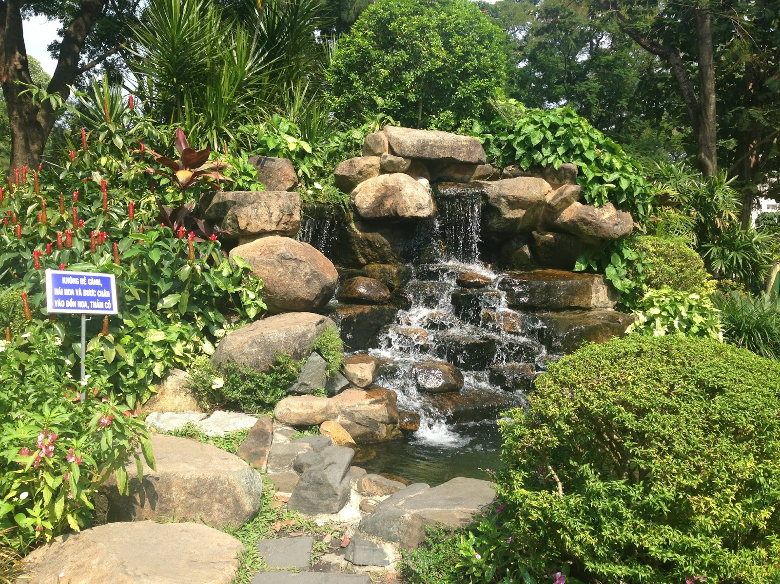
Notes:
Saigón Zoo & Botanical Gardens.

Slide 23
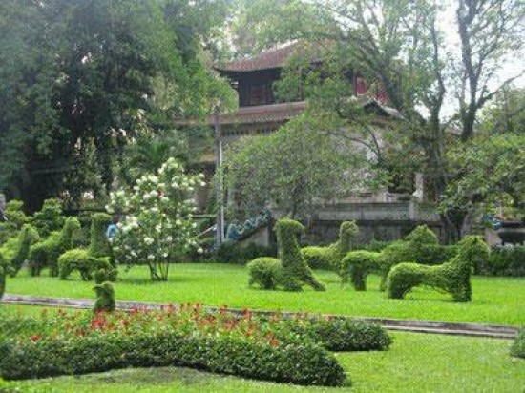
Notes:
Saigón Zoo & Botanical Gardens.

Slide 24
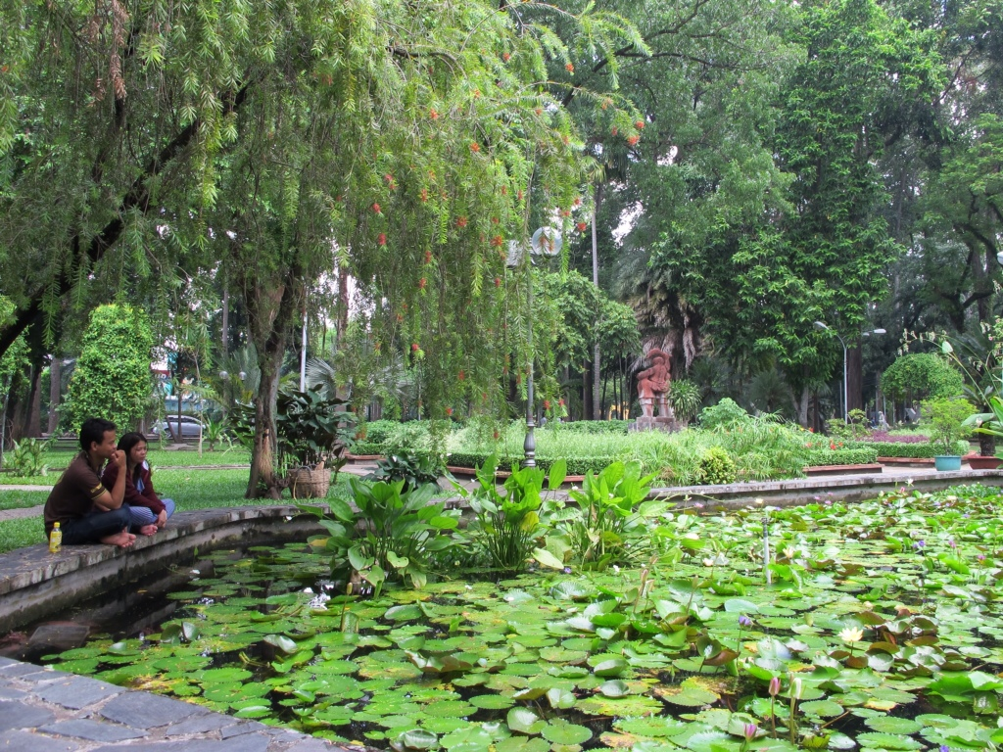
Notes:
Saigón Zoo & Botanical Gardens.

Slide 25
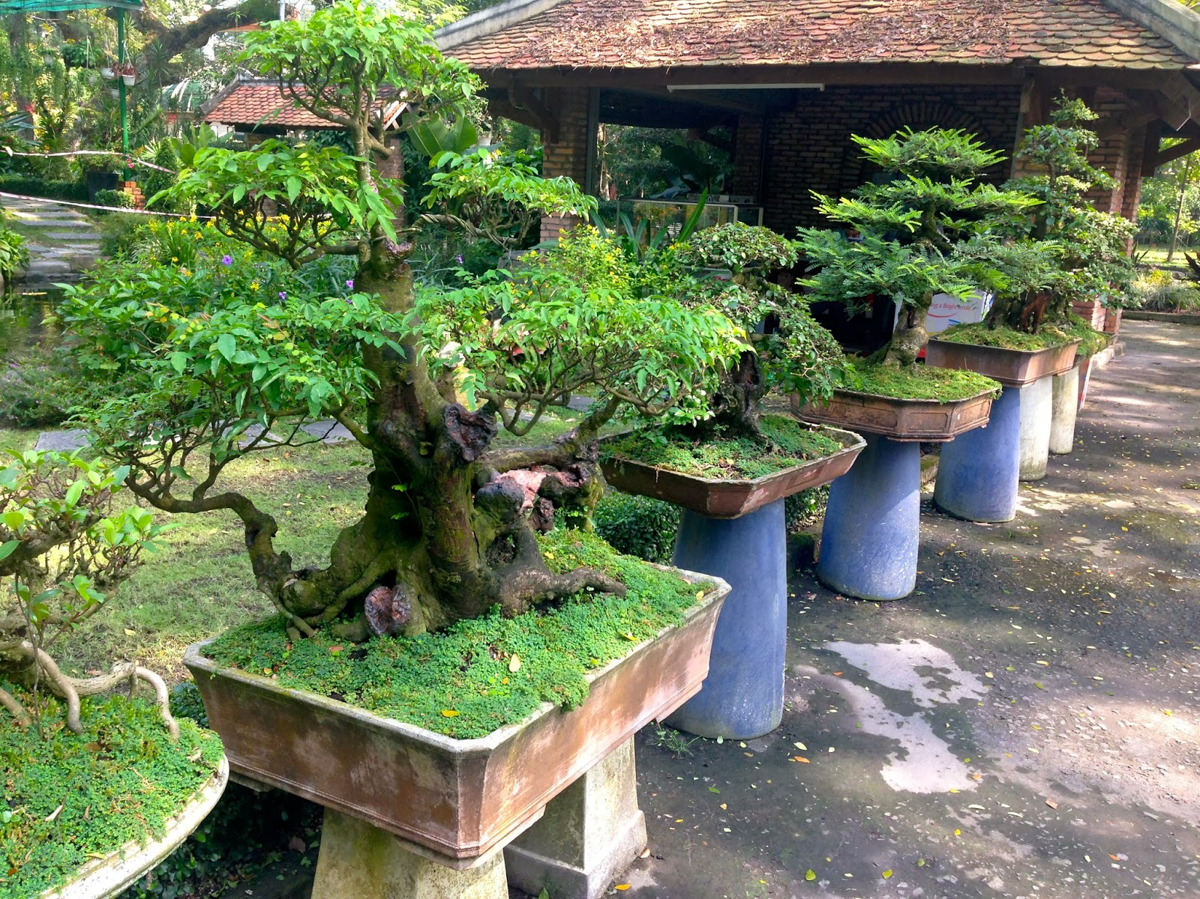
Notes:
Saigón Zoo & Botanical Gardens.

Slide 26
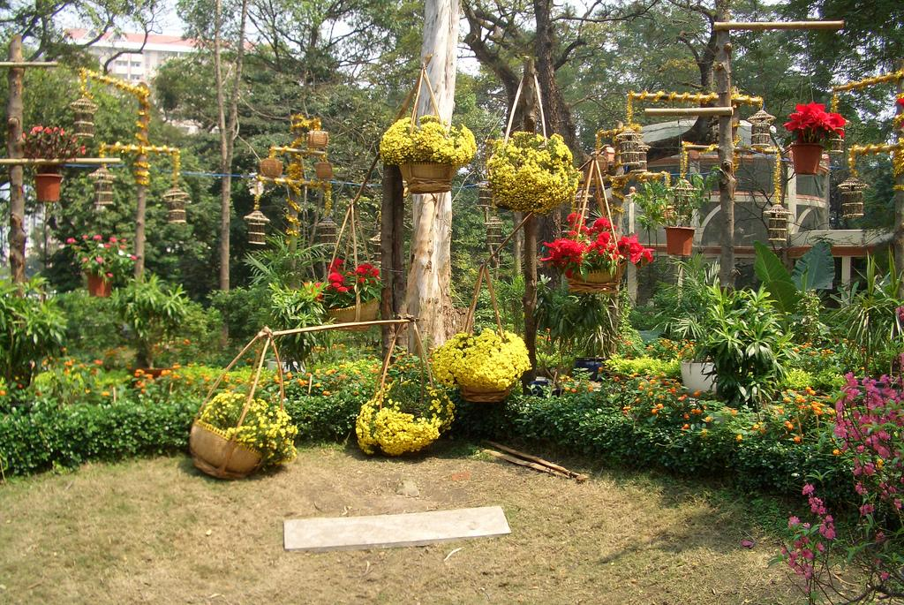
Notes:
Saigón Zoo & Botanical Gardens.

Slide 27
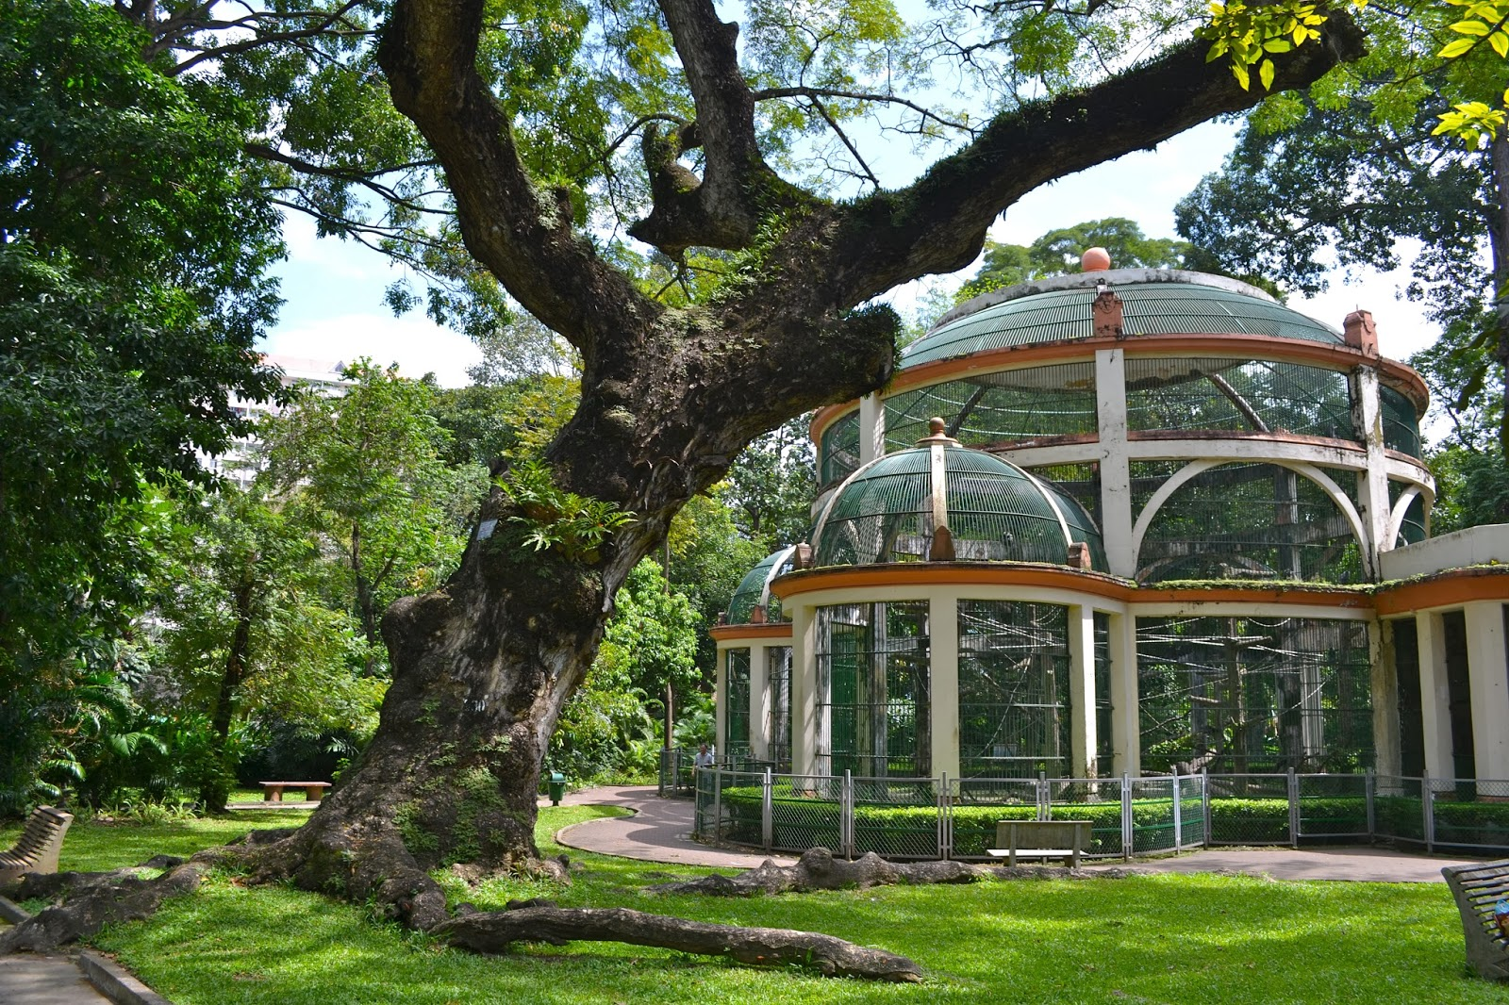
Notes:
Saigón Zoo & Botanical Gardens.

Slide 28
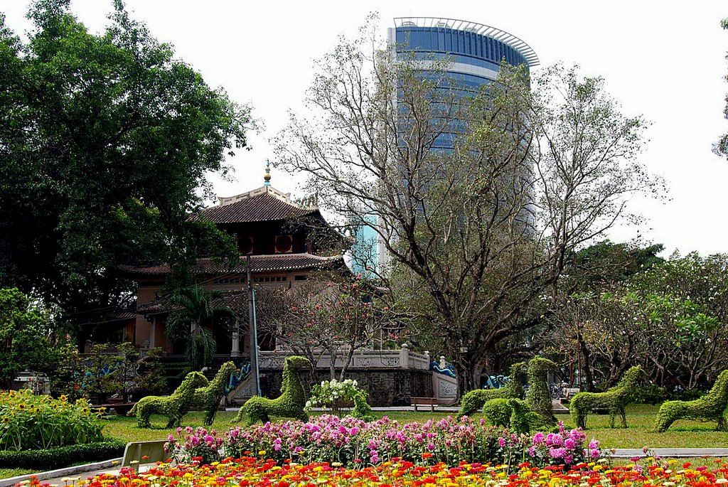
Notes:
Saigón Zoo & Botanical Gardens.

Slide 29
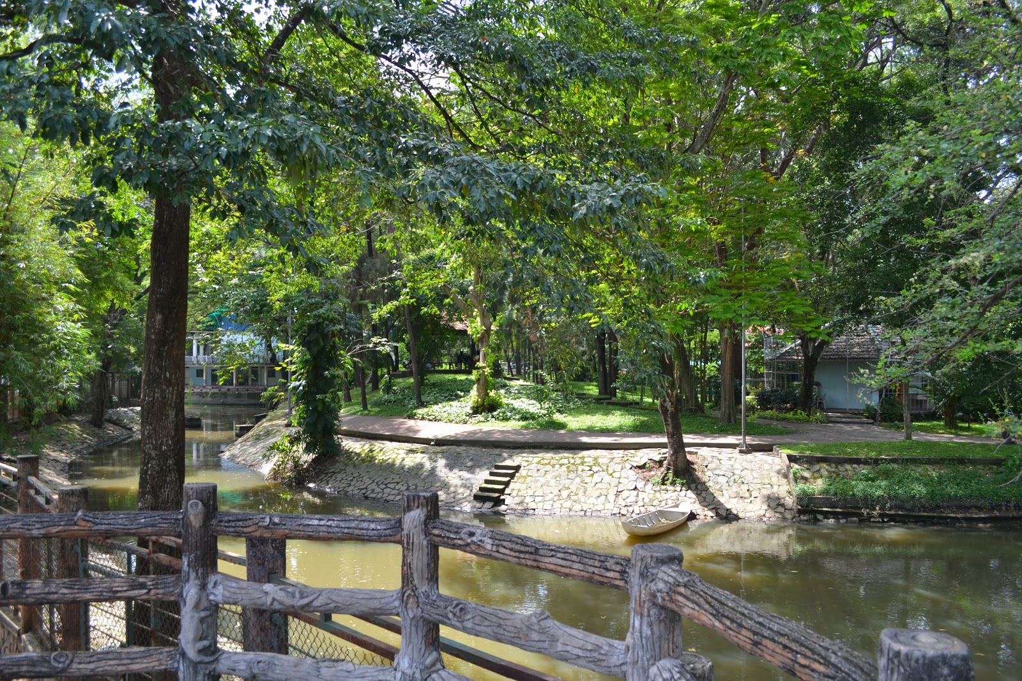
Notes:
Saigón Zoo & Botanical Gardens.

Slide 30
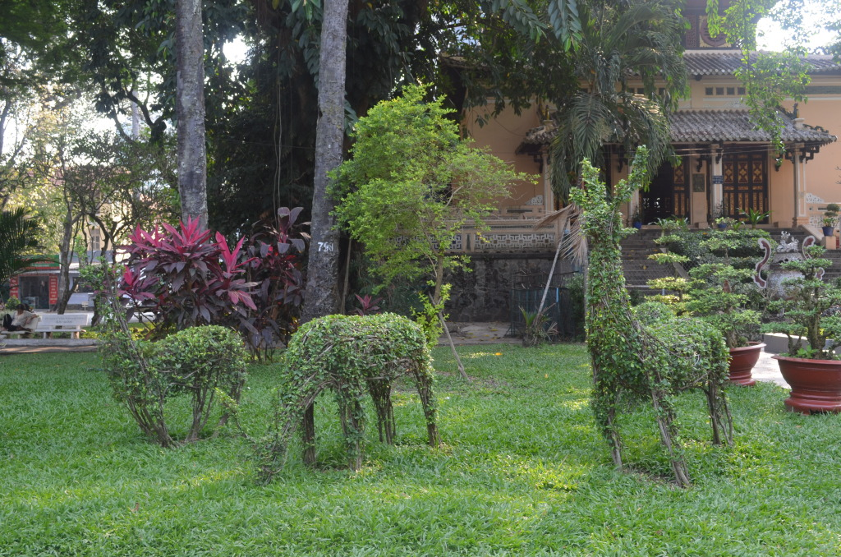
Notes:
Saigón Zoo & Botanical Gardens.

Slide 31
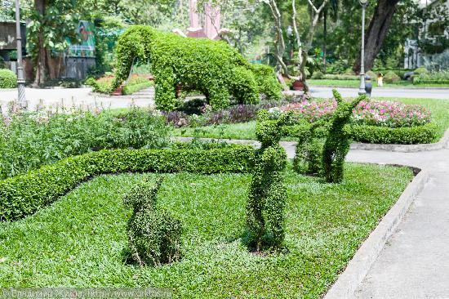
Notes:
Saigón Zoo & Botanical Gardens.

Slide 32
Notes:
Saigón Zoo & Botanical Gardens.

Slide 33
Tao Dan Culture Park.
Con una superficie de aproximadamente 10 hectáreas y más de 1.000 grandes árboles, el parque está rodeado por Nguyen Thi Minh Khai, Cach Mang Thang Tam, Nguyen Du, y Huyen Tran Cong Chua calles.
Se trata de un espacio verde ideal para las personas. Truong Dinh Street, que atraviesa el parque, siempre a la sombra.
El parque está abierto en el día y la noche para recibir a las personas que quieren caminar, hacer ejercicios físicos, sentarse para relajarse o leer un libro.

Slide 34
Temprano cada mañana, este lugar fresco y verde está lleno de ancianos, ancianas y jóvenes que se han reunido para hacer ejercicio, caminar, practicar tai chi, y así sucesivamente.
Tales escenas animadas dan al Parque Tao Dan una fuerza de vida fuerte y joven, y lo convierten en un espacio fresco y tranquilo en el corazón de la ciudad
.

Slide 35
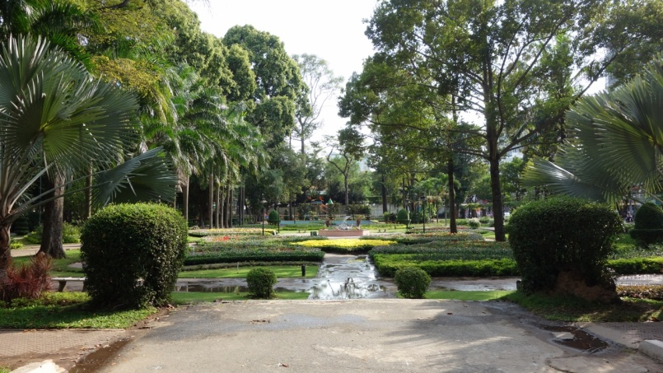
Notes:
Tao Dan Culture Park.

Slide 36
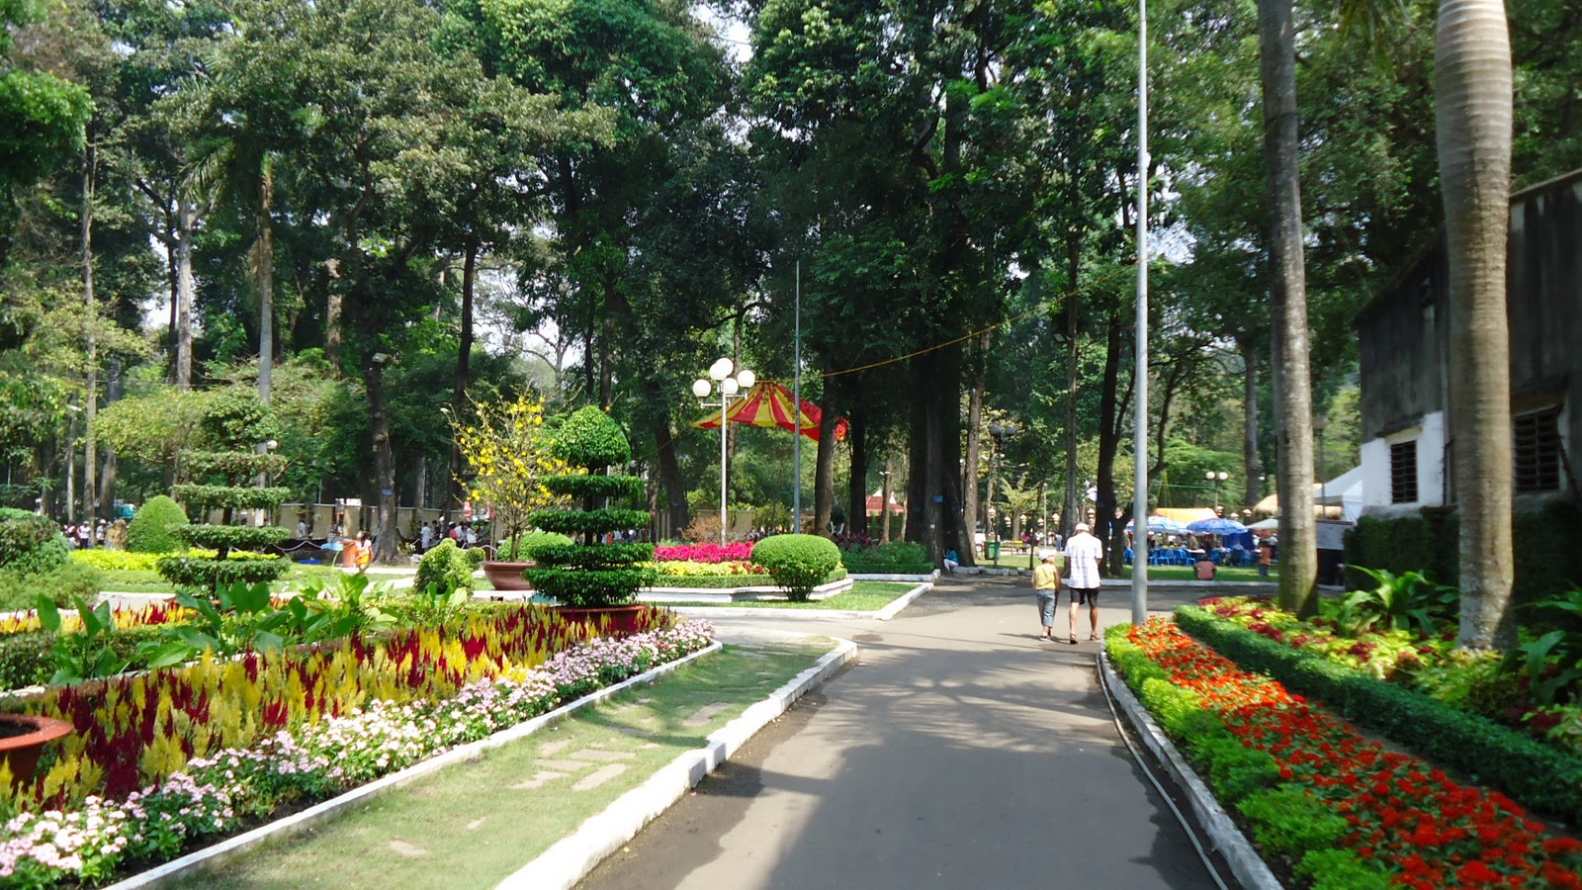
Notes:
Tao Dan Culture Park..-

Slide 37
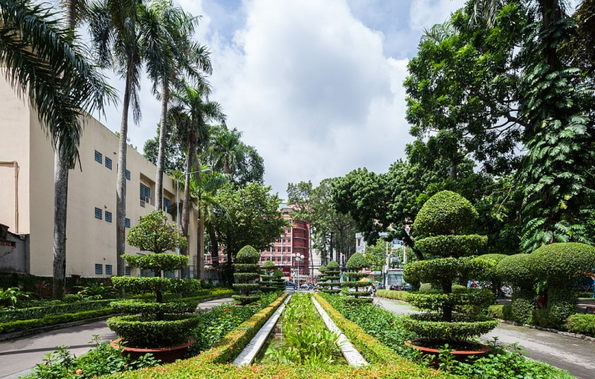
Notes:
Tao Dan Culture Park..-

Slide 38
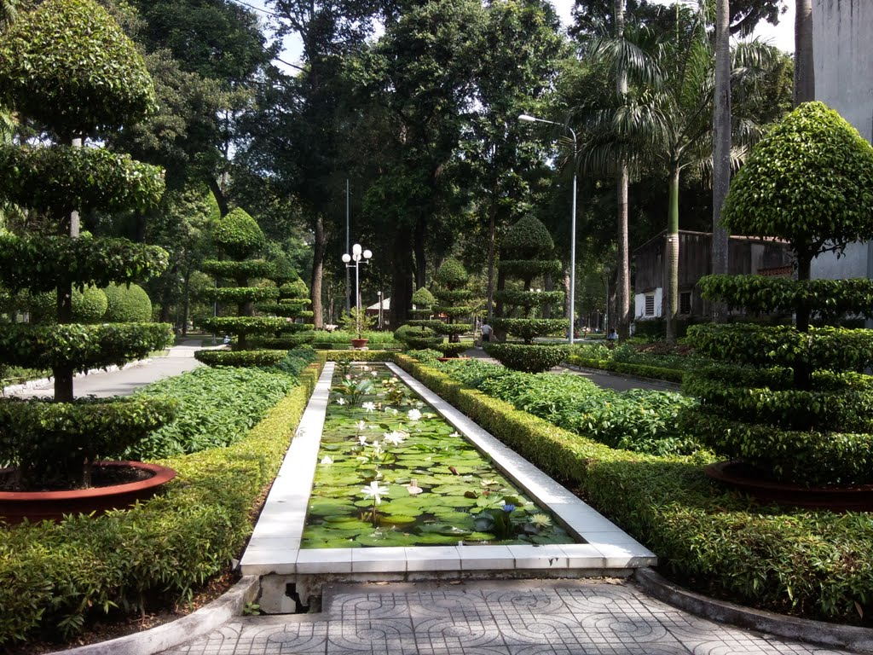
Notes:
Tao Dan Culture Park..-

Slide 39
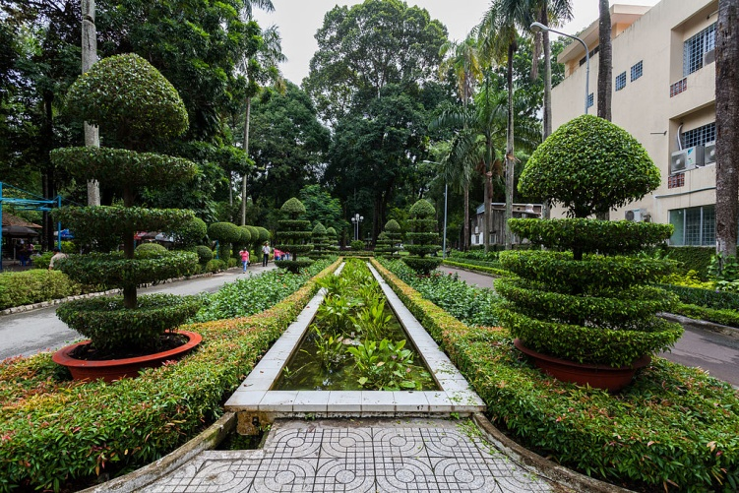
Notes:
Tao Dan Culture Park

Slide 40
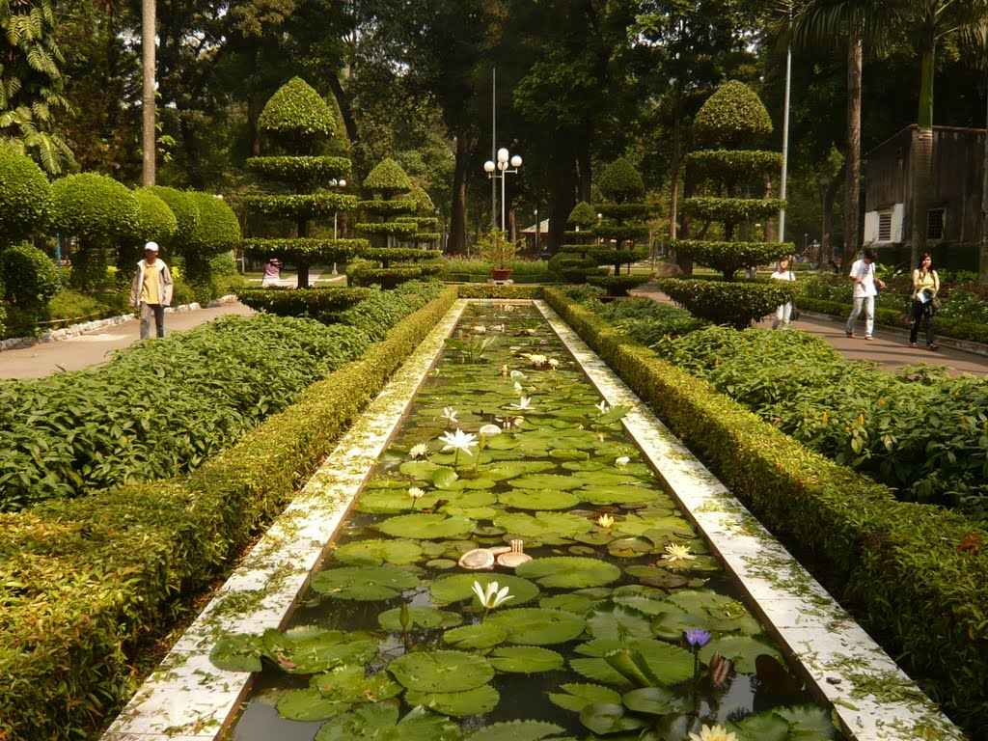
Notes:
Tao Dan Culture Park..-

Slide 41
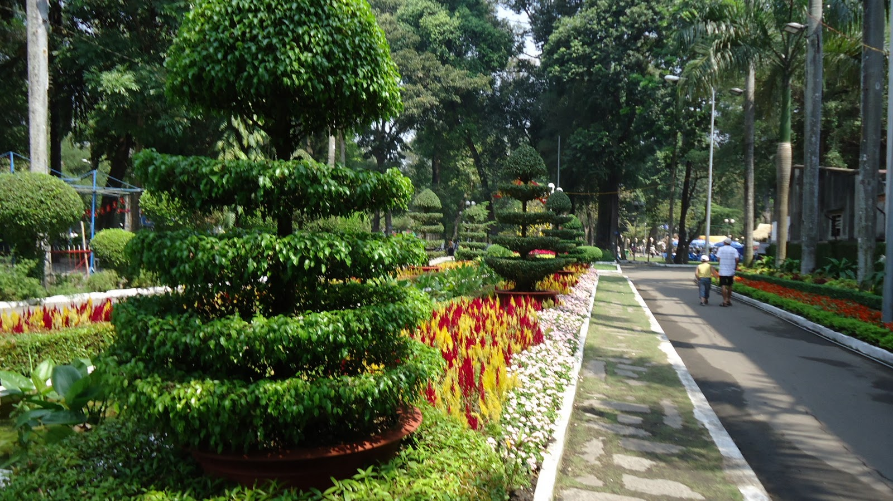
Notes:
Tao Dan Culture Park..-

Slide 42
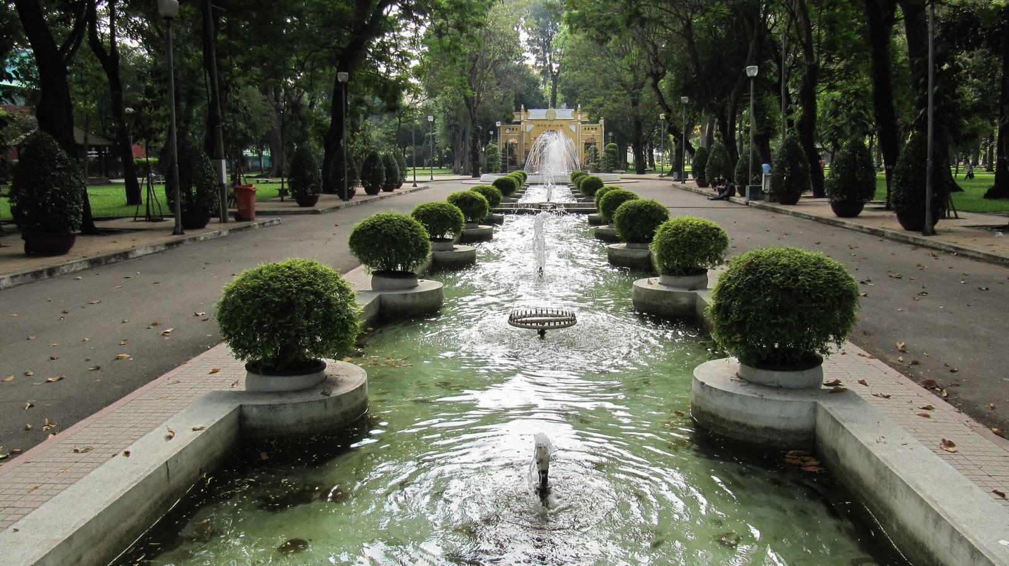
Notes:
Tao Dan Culture Park

Slide 43
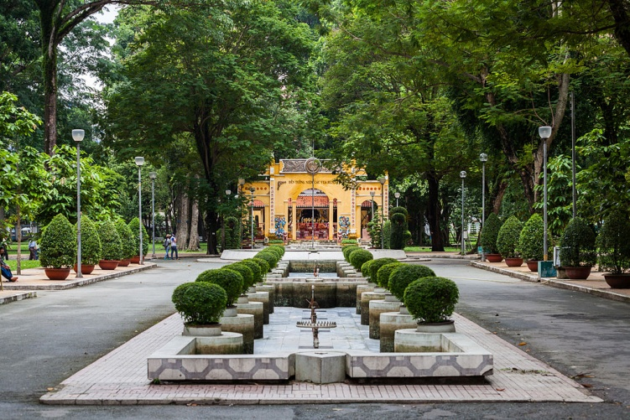
Notes:
Tao Dan Culture Park

Slide 44
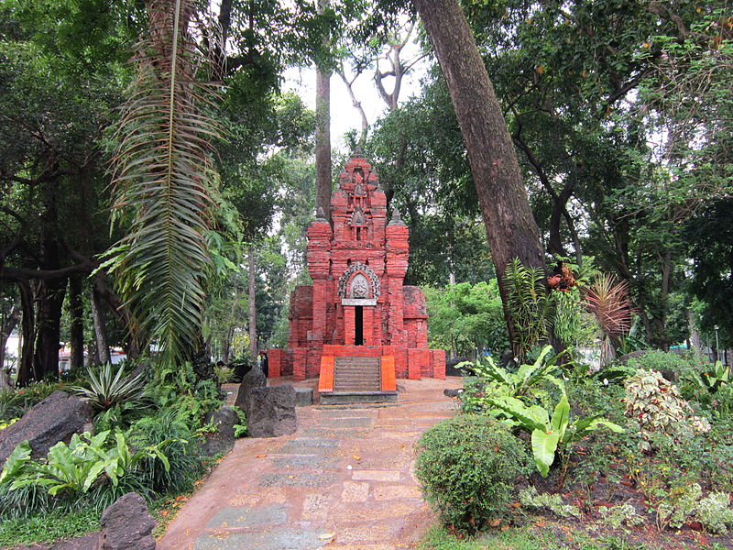
Notes:
Tao Dan Culture Park..-

Slide 45
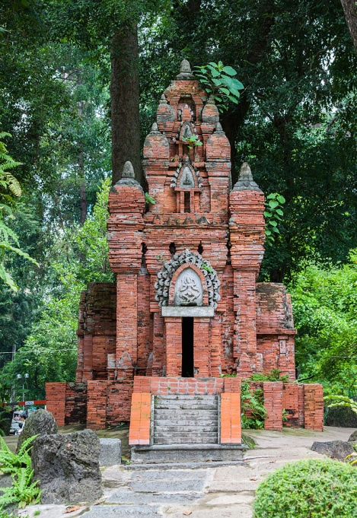
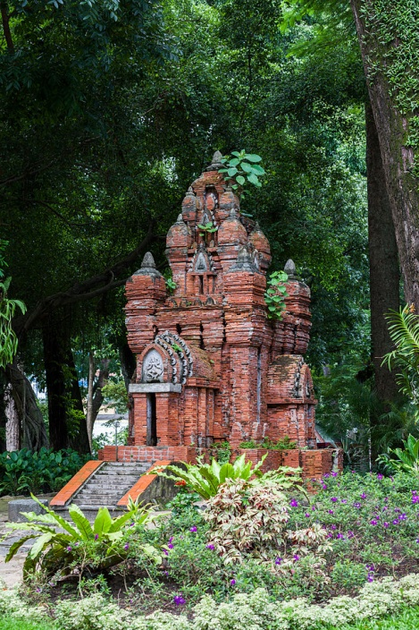
Notes:
Tao Dan Culture Park

Slide 46
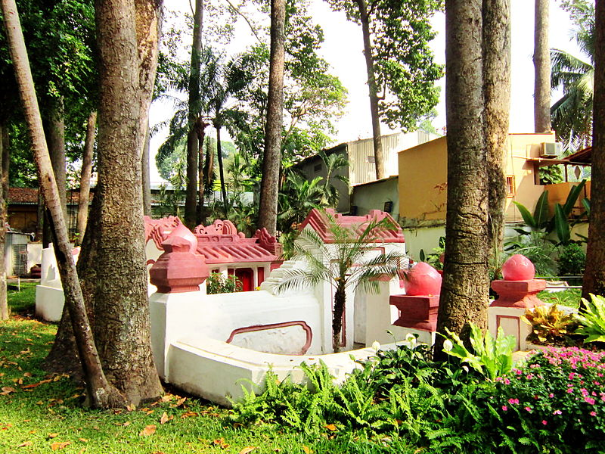
Notes:
Tao Dan Culture Park..-

Slide 47
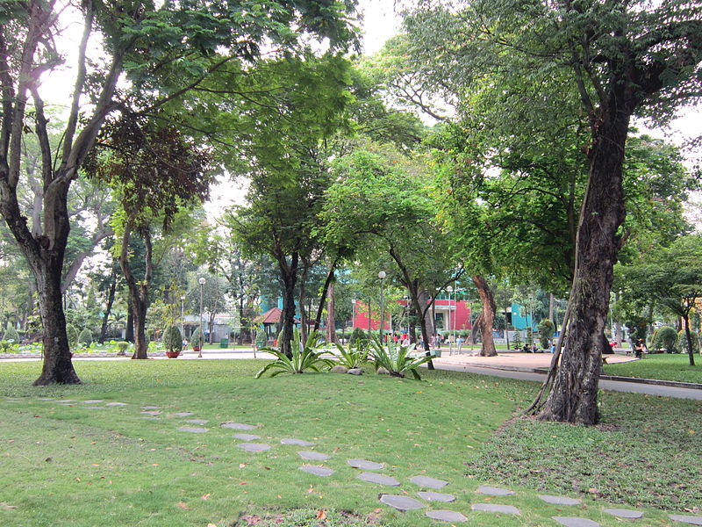
Notes:
Tao Dan Culture Park..-

Slide 48
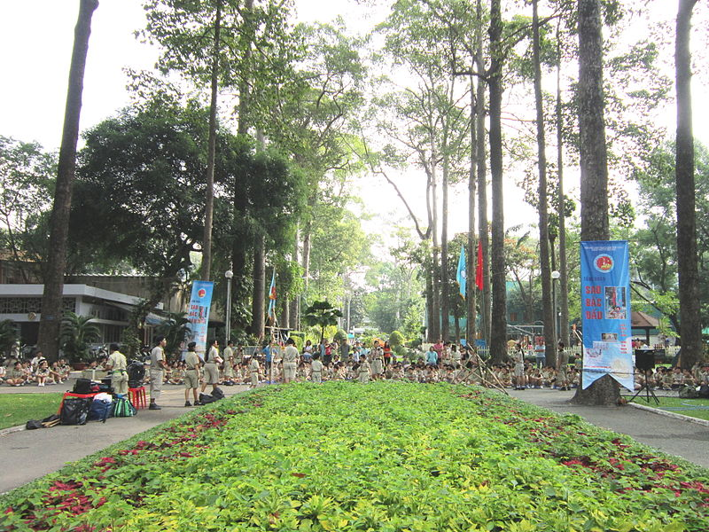
Notes:
Tao Dan Culture Park..-

Slide 49
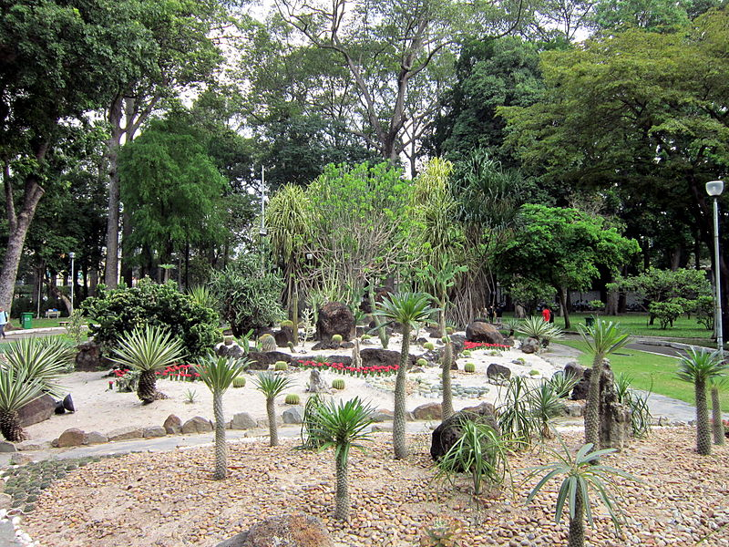
Notes:
Tao Dan Culture Park..-

Slide 50
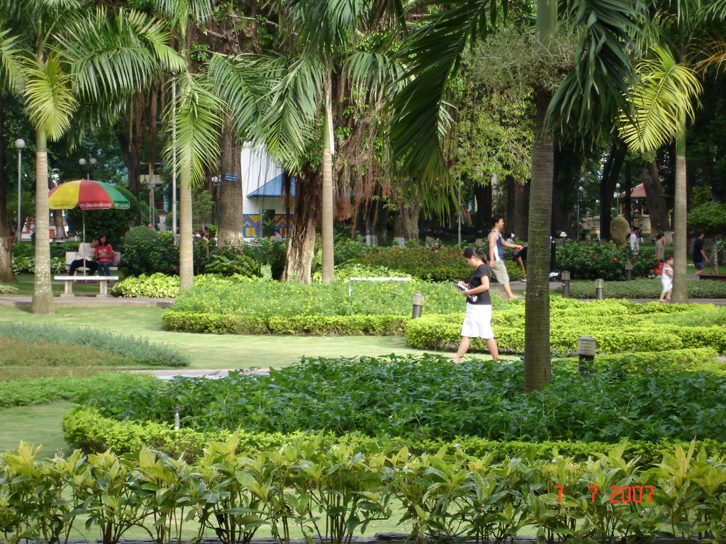
Notes:
Tao Dan Culture Park..-

Slide 51
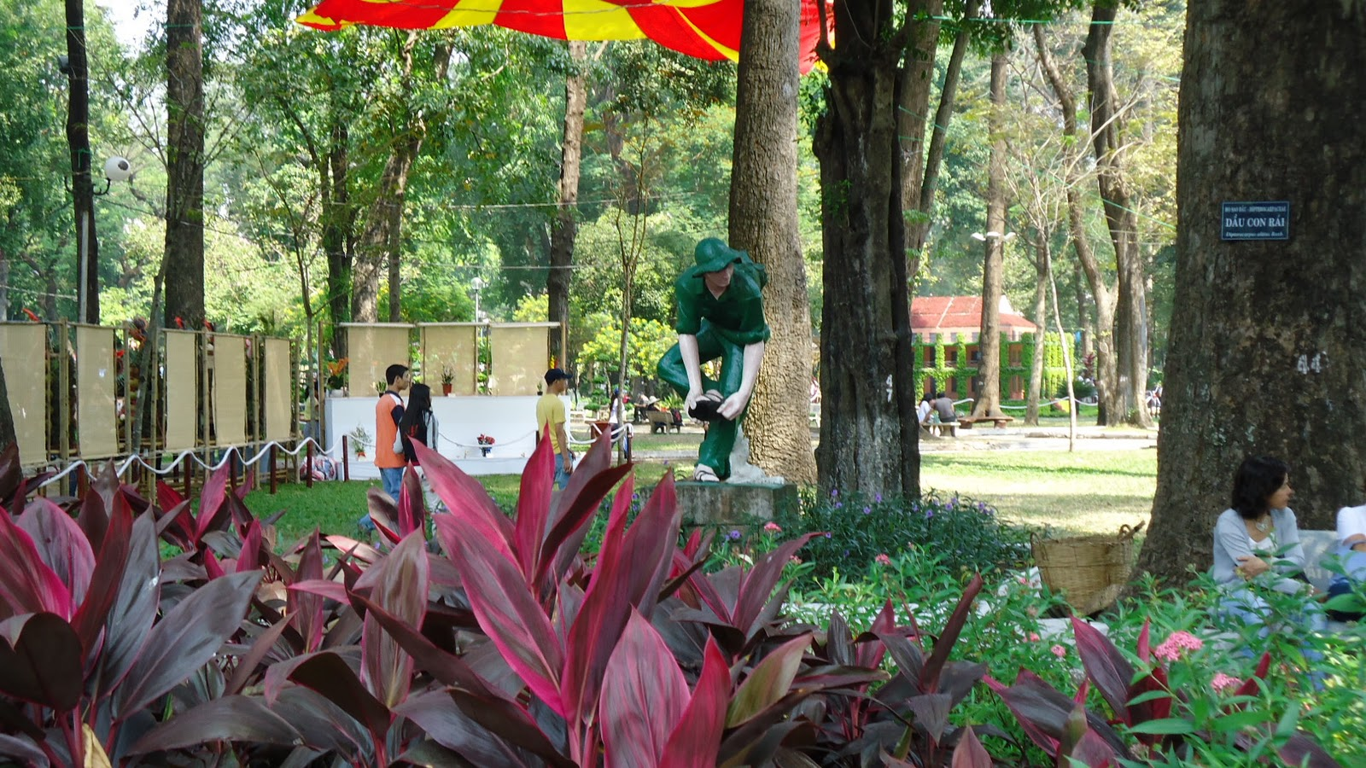
Notes:
Tao Dan Culture Park..-

Slide 52
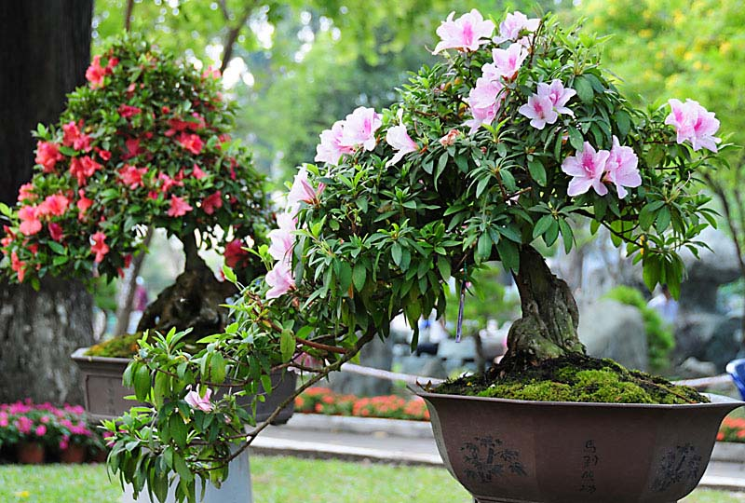
Notes:
Tao Dan Culture Park..-Azaleas

Slide 53
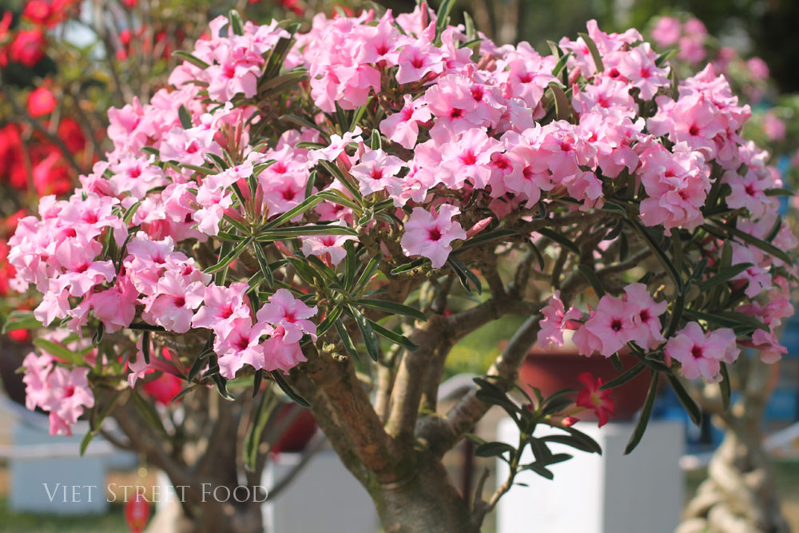
Notes:
TaoDan_7.-Red Frangipani

Slide 54
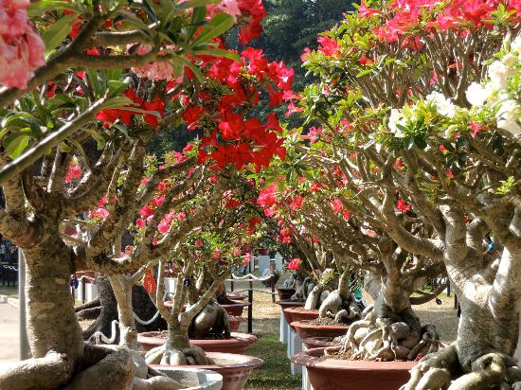
Notes:
Tao Dan Park.-Ho Chi Minh.-Adenium

Slide 55
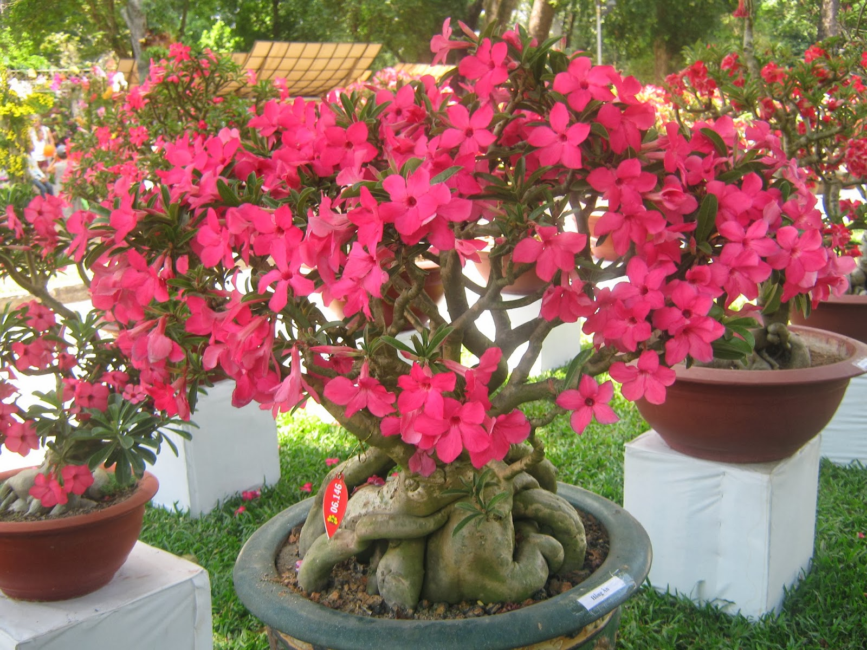
Notes:
Tao Dan Culture Park..-Adenium

Slide 56
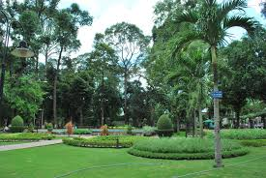
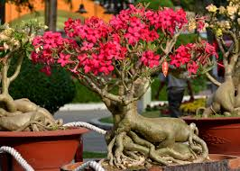
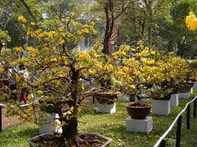


Notes:
Tao Dan Culture Park.-Adenium

Slide 57

Notes:
Tao Dan Culture Park

Slide 58

Notes:
Tao Dan Culture Park

Slide 59

Notes:
Tao Dan Culture Park

Slide 60

Notes:
Tao Dan Culture Park

Slide 61

Notes:
Tao Dan Culture Park

Slide 62

Notes:
Tao Dan Culture Park

Slide 63

Notes:
Tao Dan Park.-Ho Chi Minh

Slide 64

Notes:
Tao Dan Culture Park..-

Slide 65

Notes:
Tao Dan Culture Park

Slide 66

Notes:
Tao Dan Culture Park

Slide 67

Notes:
Tao Dan Culture Park

Slide 68

Notes:
Tao Dan Culture Park

Slide 69

Notes:
Tao Dan Culture Park

Slide 70

Notes:
Tao Dan Culture Park

Slide 71

Notes:
Tao Dan Culture Park

Slide 72

Notes:
Tao Dan Park.-Ho chi minh

Slide 73

Notes:
Tao Dan Park.-Ho Chi Minh

Slide 74

Notes:
Tao Dan Park.-Ho Chi Minh

Slide 75

Notes:
Tao Dan Park.-Ho Chi Minh

Slide 76

Notes:
Tao Dan Park.-Ho Chi Minh

Slide 77

Notes:
Tao Dan Culture Park

Slide 78

Notes:
Tao Dan Park.-Ho Chi Minh

Slide 79

Notes:
Tao Dan Park.-Ho chi minh

Slide 80

Notes:
Tao Dan Park.-Ho Chi Minh

Slide 81

Notes:
Tao Dan Park.-Ho chi minh

Slide 82

Notes:
Tao Dan Park.-Ho Chi Minh

Slide 83
Hanoi botanic garden
Fundada en los primeros años de la época colonial francesa, el ex Hanoi Jardín Botánico (Vuon Bach Thao) poseía una superficie de más de 33 ha. que rodea todo el complejo de palacios y villas del gobierno francés.
Aparte de los árboles disponibles, los científicos habían crecido colección de especies nativas de árboles raros y preciosos de norte a sur, y las especies extrañas de plantas de numerosas partes del mundo.
Para aumentar el atractivo y disfrutar del turismo, hay muchas jaulas de pájaros y animales esparcidos a lo largo de los caminos

Slide 84
Por lo tanto, Hanoi Botanical Garden también usa una vez para ser conocido como un zoológico. Ha estado sometido a muchos altibajos a lo largo de los cambios habidos, Hanoi Jardín Botánico de hoy es fiel a su nombre original.
Las aves y los animales se habían trasladado a Saigón Jardín Botánico; Mientras tanto, hay una zona separada de los animales en Hanoi, a saber Thu Le Zoo. Jardín Botánico hoy reducido después de dar una porción bastante grande de terreno para la construcción de Ba Dinh complejo histórico.
En la actualidad conserva una superficie de 10 hectáreas solo en el territorio de Ngoc Ha Ward, Ba Dinh District, en el noroeste del centro de la ciudad de Hanoi.

Slide 85
Como uno de los más encantadores lugares de Hanoi, Jardín Botánico constituye un paisaje en miniatura que incluye montañas, bosques y lagos. En el pequeño país de los campus de jardín botánico, hay muchas especies de maderas preciosas raras que caracterizan a los bosques húmedos tropicales del Sur.
Las especies nativas representan más de 2/3 de las especies existentes, y el resto son especies exóticas de otros continentes de todo el mundo como América, África o de Oceanía.
Numerosos árboles en el jardín también representan la generación de plantas vasculares altas, especialmente las ramas de gimnospermas y angiospermas.

Slide 86
El ir a Hanoi Jardín Botánico, los turistas tienen la oportunidad de admirar las especies leñosas de diámetro de 2 a 3 personas que se abrazan; las especies gigantes de palma; árboles que poseen raíces larga laterales de grupos de árboles de higuera de Bengala; especies leñosas de vid, orquídea en flor y plantas ornamentales coloridas.
También hay muchas especies de madera preciosa que un solo individuo dejó en Norte tales como árboles de madera rojos.
Muchas especies se enumeran en Vietnam Libro Rojo, es decir, de caoba, madera de sándalo ... Además, hay 40 "SUA" árboles rojos (Dalbergia tonkinensis Prain) en el jardín de más de 100 años de edad.

Slide 87
Se trata de los recursos fitogenéticos extremadamente valiosos no solo para Hanói sino para el país entero Vietnam, así como la Asociación para la World Wide protección en la conservación y el desarrollo sostenible de la biodiversidad.

Slide 88

Notes:
Jardin Botanico de Hanoi

Slide 89

Notes:
Jardin Botanico de Hanoi,.Coffea arabiga

Slide 90

Notes:
Jardin Botanico de Hanoi.-Etlingera elatior, rosa de porcelana.

Slide 91

Notes:
Jardin Botanico de Hanoi.-.-Fruto del dragón (Hylocereus undatus)

Slide 92

Notes:
Jardin Botanico de Hanoi.-

Slide 93

Notes:
Jardin Botanico de Hanoi.-

Slide 94

Notes:
Jardin Botanico de Hanoi.-

Slide 95

Notes:
Jardin Botanico de Hanoi.-

Slide 96

Notes:
Jardin Botanico de Hanoi

Slide 97


Slide 98

Notes:
Nypa fruticans

Slide 99

Notes:
Nypa fruticans

Slide 100

Notes:
Nypa fruticans

Slide 101

Notes:
Vietnam en primavera

